Slide 1
IndoExpress
BIGPRO SEMESTER 6
KELOMPOK
Rizqi Amalia – 19090031 -6D
Khaepah – 19090017 – 6D

Slide 2
Implementasi big project :
Sistem absensi dirancang untuk mempermudah mengelola data karyawan di sebuah perusahaan
Ide Project :
Ide Yang Kita ambil dalam Bigproject ini dalam implementasi deep learning nya yaitu pengklasifikasian image prosessing dalam menklasifikasikan karyawan dan admin.
BIGPRO

Slide 3
Implementasi Deep Learning
Klasifikasi Image ini menggunakan model CNN Keras Lalu Menggunakan Optimizer Adam
Implementasi Web App
Web App Dibangun menggunakan Php versi 5.6 dengan database menggunakan DBMS MySQL
Kemudian Implementasi Machine Leaarning nya menggunakan WebApp Python Flask
BIGPRO

Slide 4
Susunan Strategi Pembuatan:
Mengumpulkan dataset
Training Dataset
Validaasi Dataset
Testing Dataset
Deploy App
BIGPRO

Slide 5
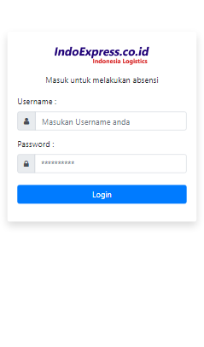
Android
Tampilan Awal
BIGPRO

Slide 6
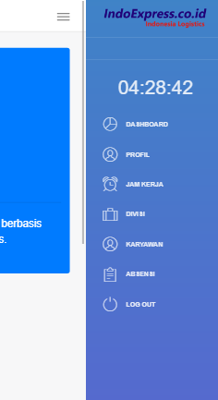
Android
Tampilan Home
BIGPRO

